Slide 1
課題解決のための
情報収集の指導
児童生徒の情報活用能力育成のための教師のICT活用指導力向上研修
（奈良教育大学 情報センター）

Slide 2
課題解決のための情報収集の指導方法について
情報活用能力の育成
❶児童が主体的に課題や問題をもつ
❷自らの力で解決させていく学習活動

Slide 3
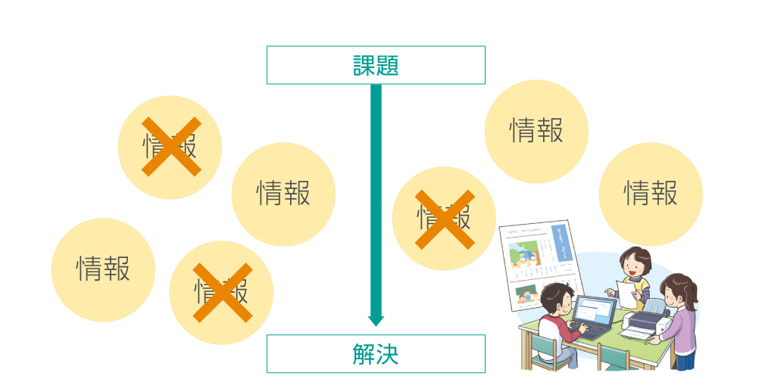
情報収集と選択

Slide 4


情報を選択する思考力と判断力
インターネットによる情報収集
・リアルタイム配信
・ピンポイントな情報収集が可能
・真偽がわからない
・所存がはっきりしない
真偽を確かめる思考力・判断力をつけ、危険を回避する

Slide 5
課題解決のための情報収集の指導
１
図書室（情報メディアセンター等）
での指導
２
校外や地域などでの、調査による
情報収集の指導
３
インターネットでの情報収集の指導

Slide 6
１
図書室(情報メディアセンター等)での指導

Slide 7
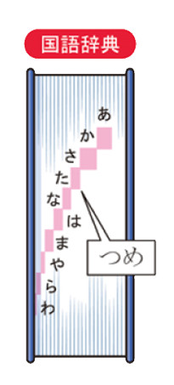
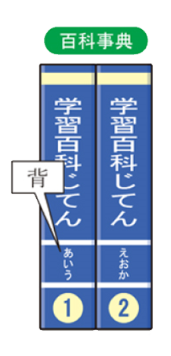
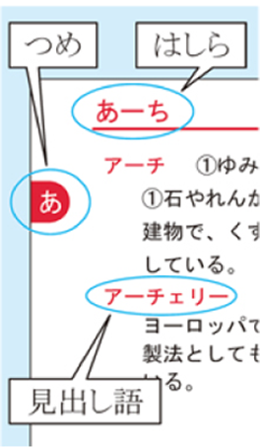
１.図書室(情報メディアセンター等)での指導
国語辞典、百科事典の使い方のポイント
目的
意図

Slide 8
２
校外や地域などでの、調査による
情報収集の指導

Slide 9





２.校外や地域などでの、調査による情報収集の指導
取材の準備
インタビューの仕方
メモの取り方
記録のためのＩＣＴ機器

Slide 10
- 取材の準備
２.校外や地域などでの、調査による情報収集の指導
①下調べをする
②取材先の選定をする
・内容に適した取材先の抽出
・取材目的のリスト作成
・取材内容や取材先の調査
・取材可否の確認
③取材の計画を立てる
④取材の予約
・取材計画書作成のチェック
ポイントから計画書を作成
・電話する時間への配慮
・取材先への敬意
取材計画書作成のチェックポイント
□ 取材の目的 □ 取材日時 □ 質問事項
□ 取材の方法 □ 取材にかかる時間 □ 教員の承認
取材の準備
  ①下調べをする ②取材先を選定する
  ③取材の計画を立てる ④取材の予約をする

Slide 11

- インタビューの仕方
２.校外や地域などでの、調査による情報収集の指導
  ① 必要な資料や道具をそろえる

Slide 12
- インタビューの仕方
２.校外や地域などでの、調査による情報収集の指導
  ② 進め方を練習する
・相手に失礼のないよう
事前に児童生徒同士で、練
習する
・相手がいて成立するという
意識をもつ

Slide 13
- メモの取り方
２.校外や地域などでの、調査による情報収集の指導
５つのポイント
1
箇条書き
2
つながりを矢印で示す
3
イラストや図を使う
4
記号で示す
5
正確に記録

Slide 14
-情報収集に活用できるICT
２.校外や地域などでの、調査による情報収集の指導
  ① 写真や動画を記録する
  ・インタビュー相手、取材場所
  ・取材内容に関するもの
  ・取材場所で特徴的なもの
  ② 音声を記録する
  ・インタビューの内容
  ・調査場所の音(自然や町など)
  ・伝承音楽、昔話など
  写真や動画を記録する
    インタビュー相手，取材場所
    取材内容に関するもの
    取材場所で特徴的なもの
  音声を記録する
    インタビューの内容
    調査場所の音（自然や町など）
    伝承音楽、昔話など

Slide 15
３
インターネットでの情報収集の指導

Slide 16
３.インターネットでの情報収集の指導
検索サイトの利用
① キーワード検索
② 文章による検索（生成AI等の利用）
⚠
不適切な情報・有害情報を遮断できるように
小学生向けサイトやフィルタリング機能の利用も

Slide 17
- サービスの紹介と留意点
3.インターネットでの情報収集の指導
① キュレーションサイト(まとめサイト)
・サイト作成者の方針を意識した活用
② 対話型生成ＡＩ
  ・「初等中等教育段階における生成AIの利用に関
  する暫定的なガイドライン」（2023/7/4）
  ・あたかも実在の人と自然に会話しているかのよ
  うな印象を与えることを踏まえた活用が必要

Slide 18

- 調べた情報は
本当に正しいの？
3.インターネットでの情報収集の指導
判断する４つの視点
① 図書資料や複数のサイトから情報を
集め、比較・検討すること
② 情報発信者を確認すること
③ 情報の更新日を確認すること
④ 目的に応じて必要な情報を取捨選択すること
情報活用能力の育成をすすめた上で、
様々なサービスを段階的に活用させる指導が肝要

